Slide 1



Slide 2
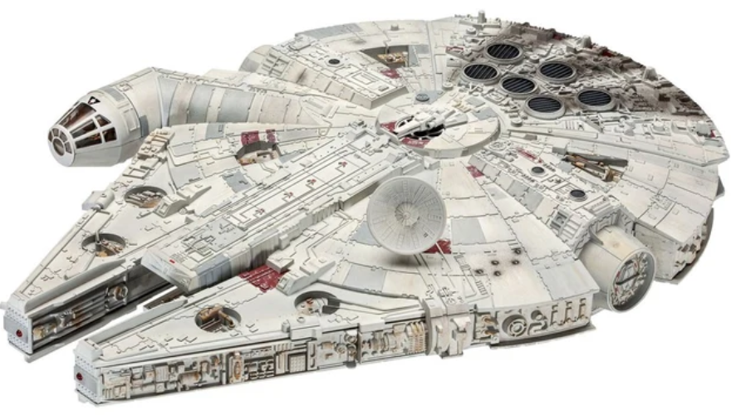
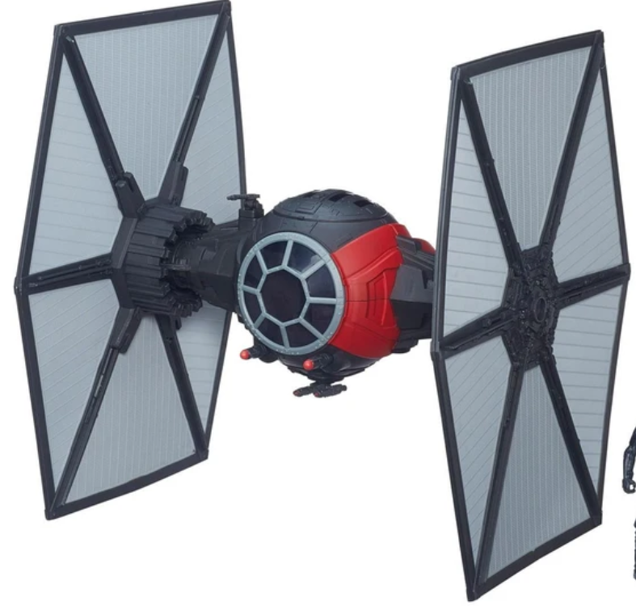
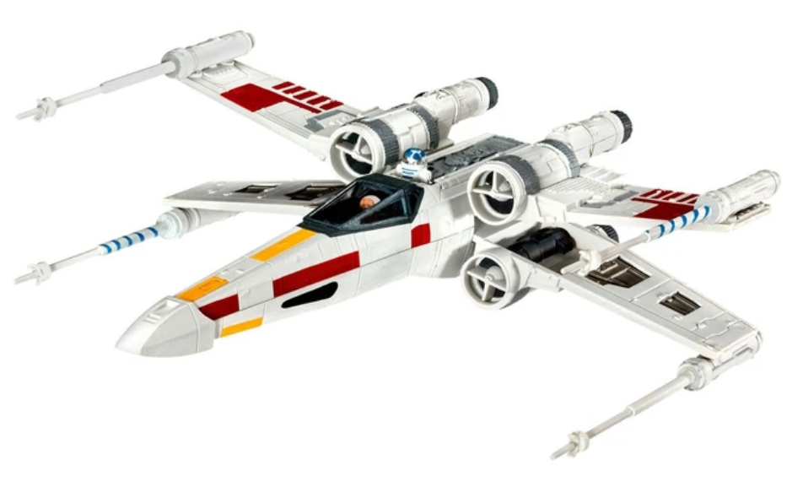
Faucon Millenium
Chasseur de l’empire intergalactique
Mur indestructible
Vaisseau de Luke Skywalker
air
glace

Slide 3
Faucon Millenium
Chasseur de l’empire intergalactique
Mur indestructible
Vaisseau de Luke Skywalker
air
glace

Slide 4
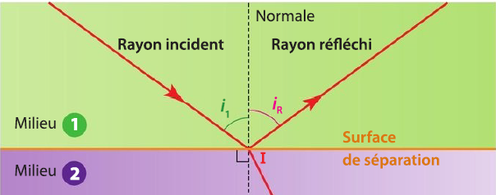


Angle d’incidence : $i_{1}$
Angle de réflexion : $i_{R}$
$i_{1}=i_{R}$
Surface de séparation totalement réfléchissante

Slide 5
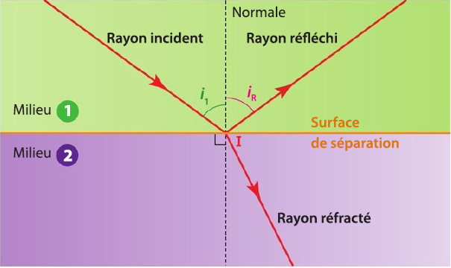
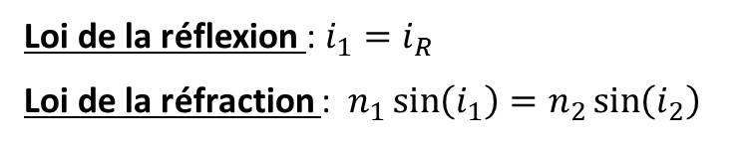
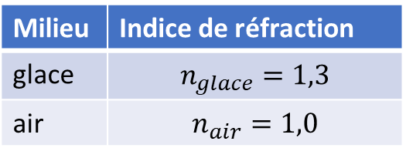

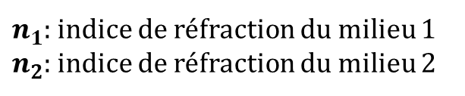
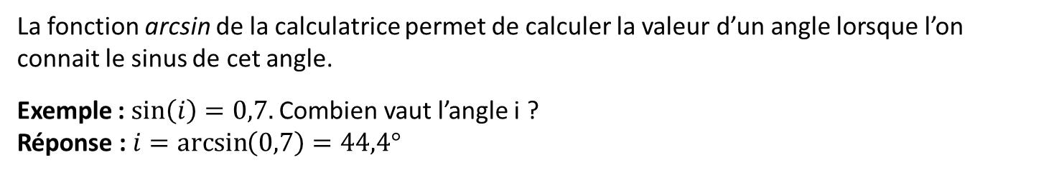
Loi de la réflexion : $i_{1}=i_{R}$
Loi de la réfraction : $n_{1}\sin\left(i_{1}\right)=n_{2}\sin\left(i_{2}\right)$
$n_{1}$: indice de réfraction du milieu 1
$n_{2}$: indice de réfraction du milieu 2
Surface de séparation totalement réfléchissante
$$i_{2}$$
Milieu | Indice de réfraction
glace | $$n_{glace}=1,3$$
air | $$n_{air}=1,0$$
La fonction arcsin de la calculatrice permet de calculer la valeur d’un angle lorsque l’on connait le sinus de cet angle.
Exemple : $\sin\left(i\right)=0,7.$Combien vaut l’angle i ?
Réponse : $i=\arcsin\left(0,7\right)=44,4°$

